Slide 1
Musikinstrumente
Magdalena Rosolová

Slide 2
Arten von Musikinstrumenten:
Blasinstrumente
Schlaginstrumente
Saiteninstrumente

Slide 3
Blasinstrumente
Aus Blech (Messing)
Aus Holz

Slide 4
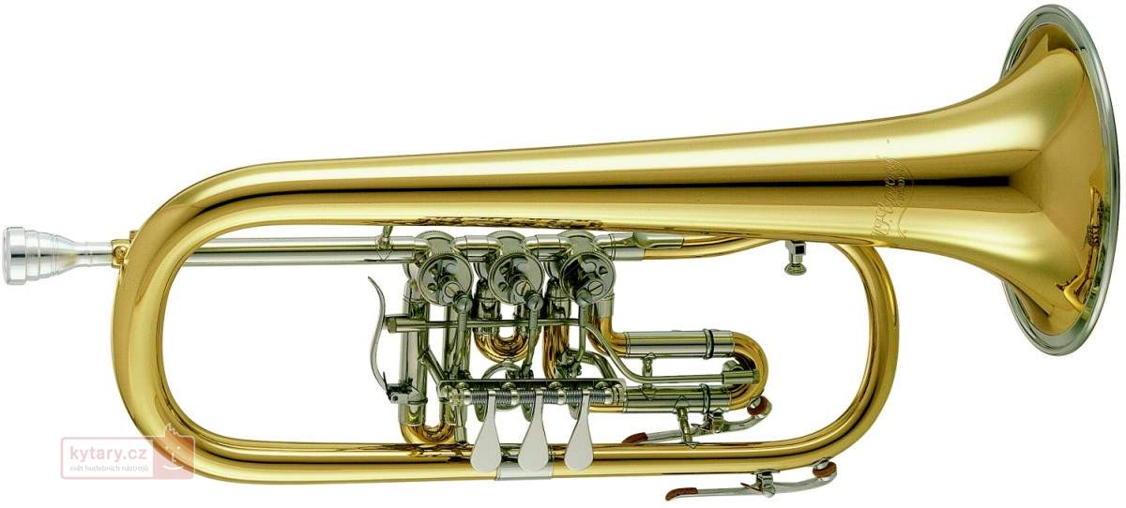
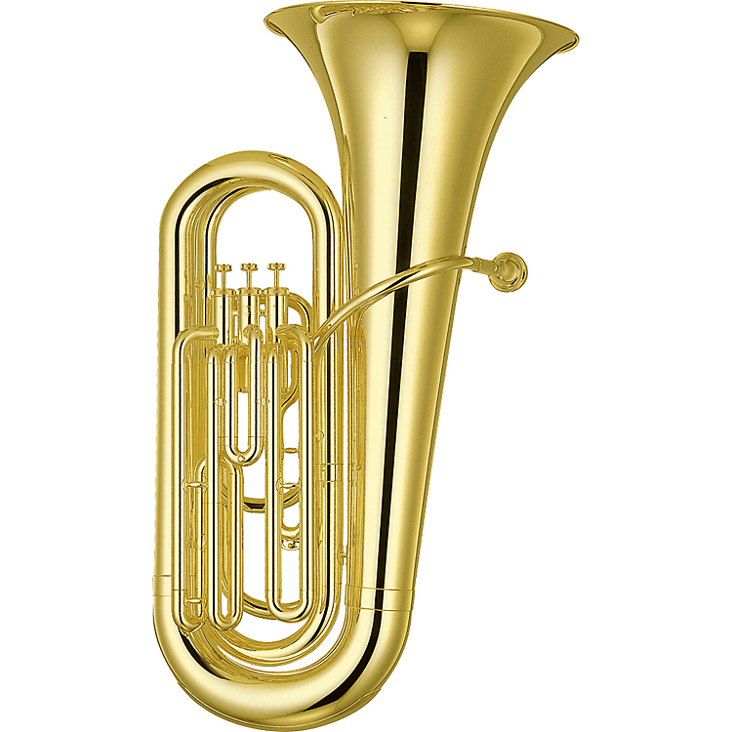
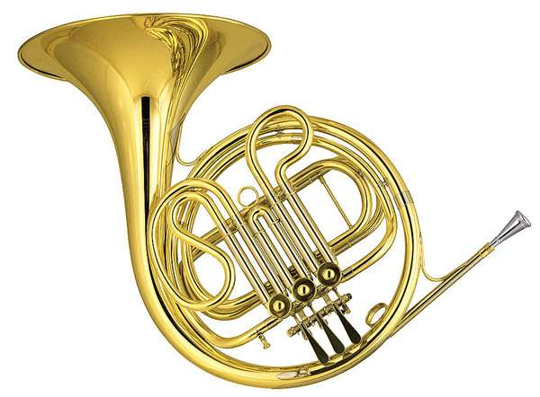
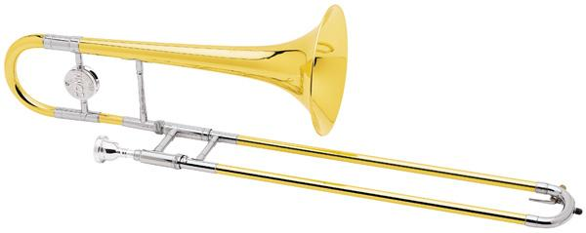
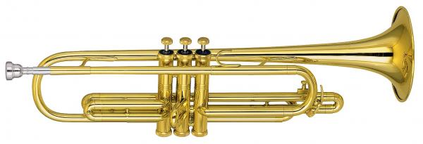
Aus Blech
s Horn, e Trompete, s Flügelhorn, e Tuba, e Posaune

Slide 5
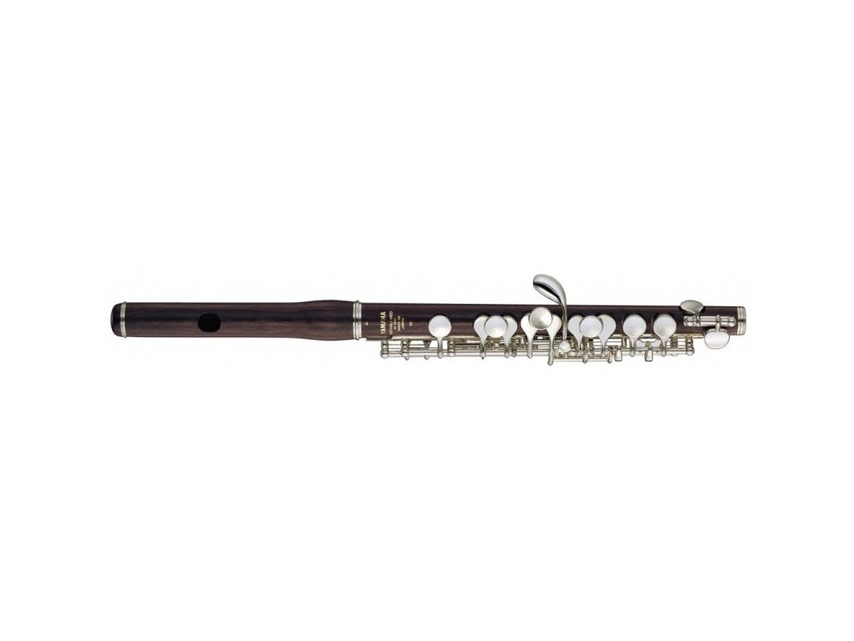
b) Aus Holz
die Piccoloflöte

Slide 6
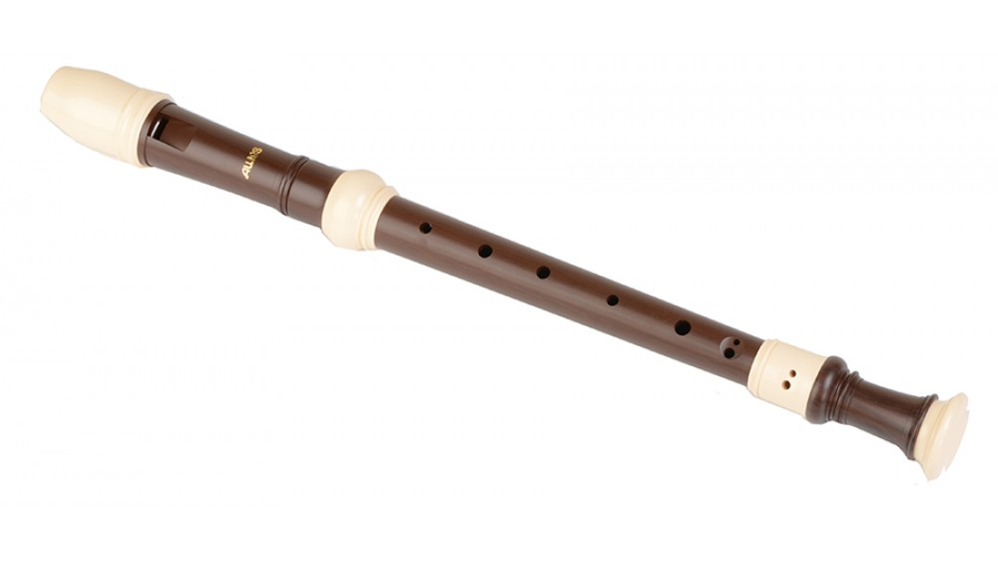
2. die Flöte
Ahorn
Birnbaum
Rosenholz
Ebenholzbaum

Slide 7
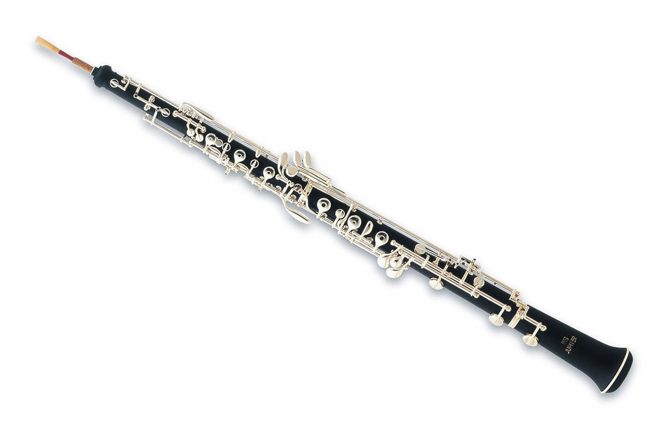
3. die Oboe
Grenadill
Rosenholz
2 Rohrblätte:
Pfahlrohr

Slide 8
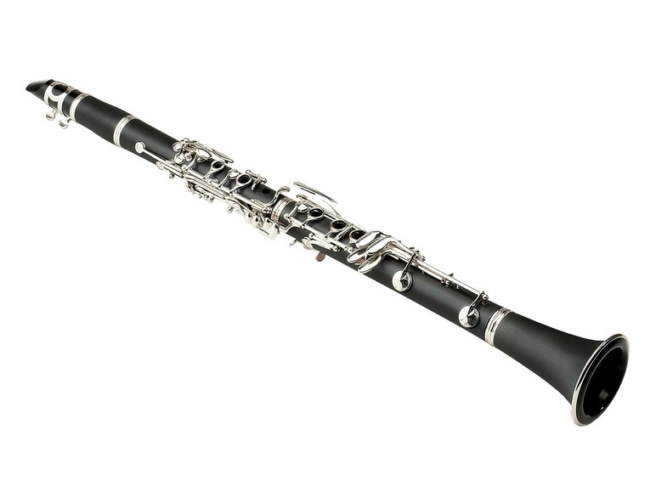
4. die Klarinette
Grenadille
Ebenholzbaum
Buchsbaum
Pfahlrohr

Slide 9
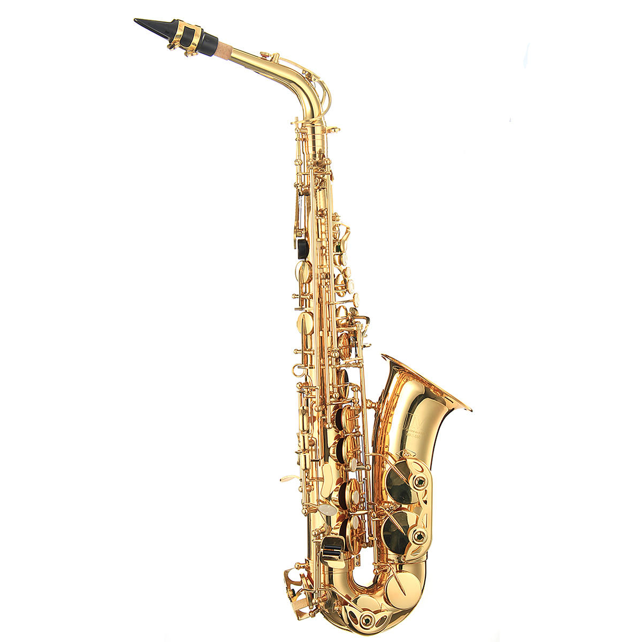
5. das Saxophone
Rohrblat aus Pfahlrohr

Slide 10
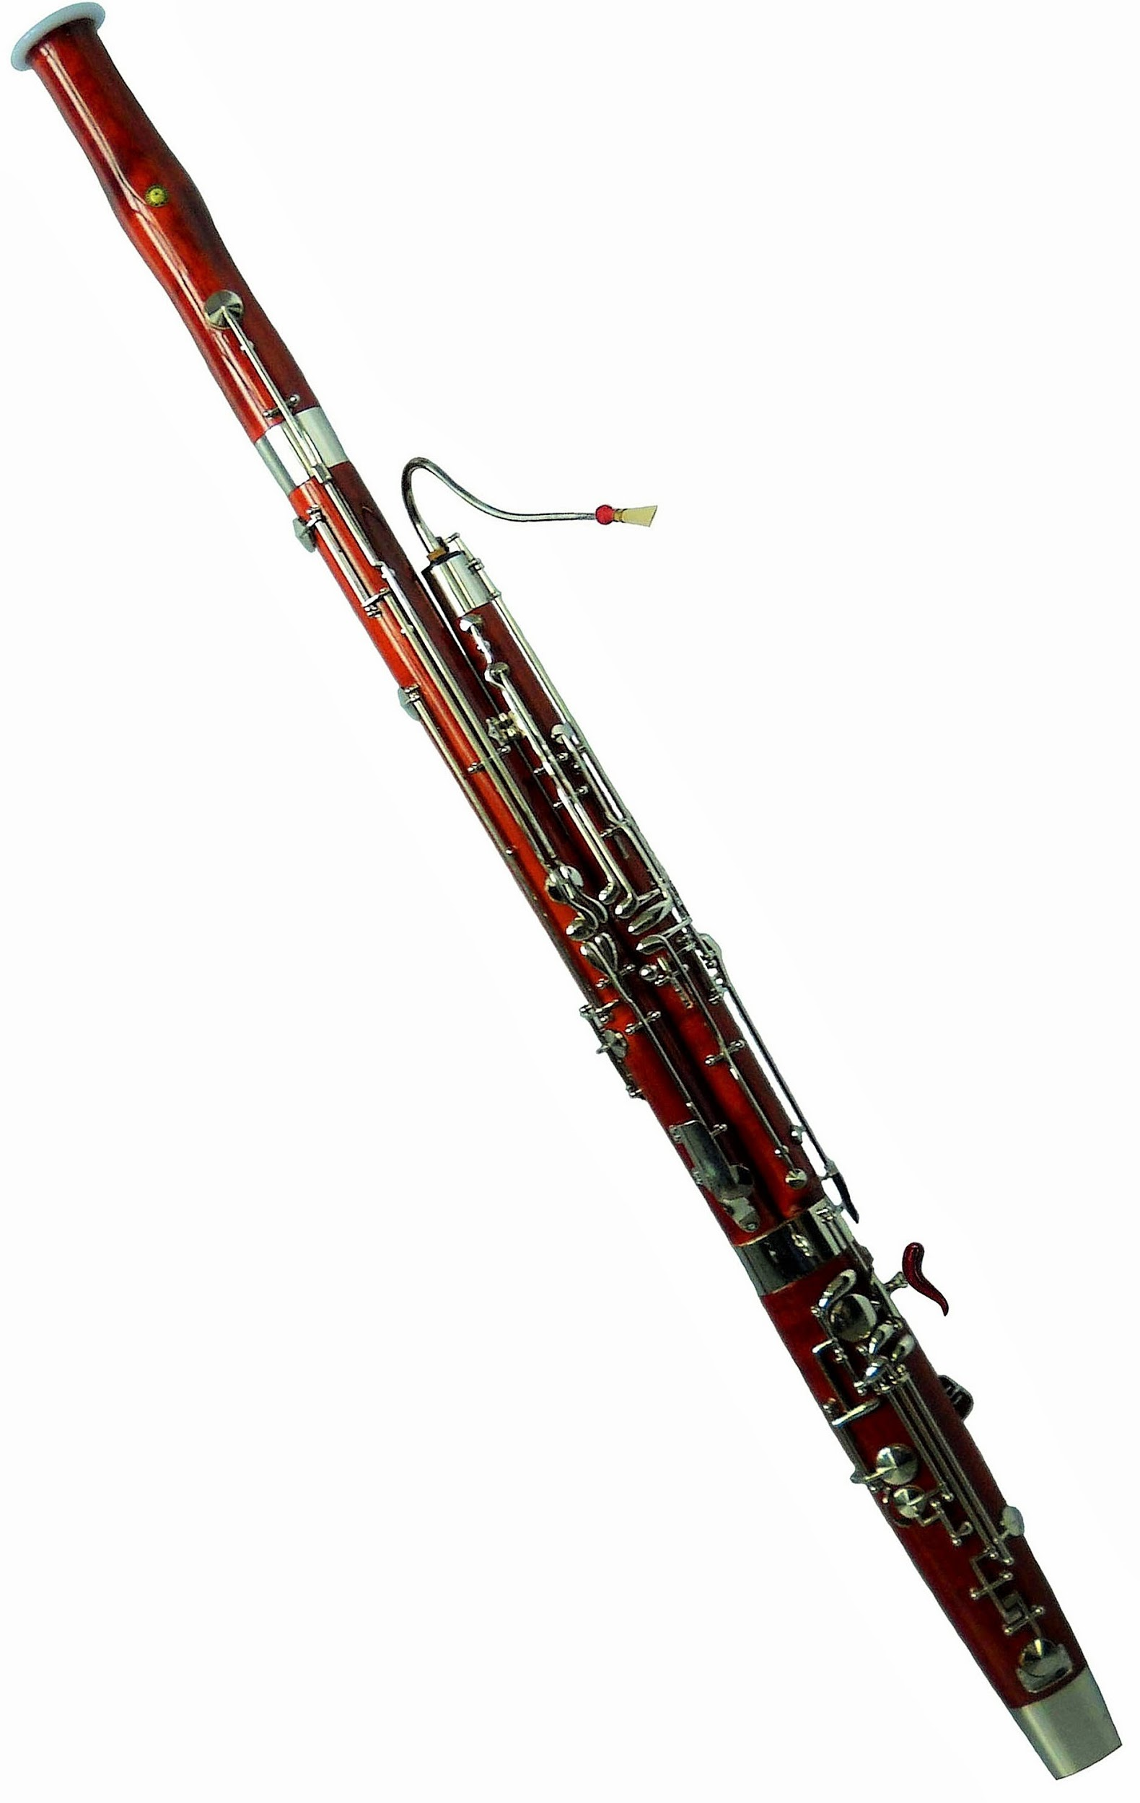
6. das Fagott
Ahorn
Rosenholz

Slide 11
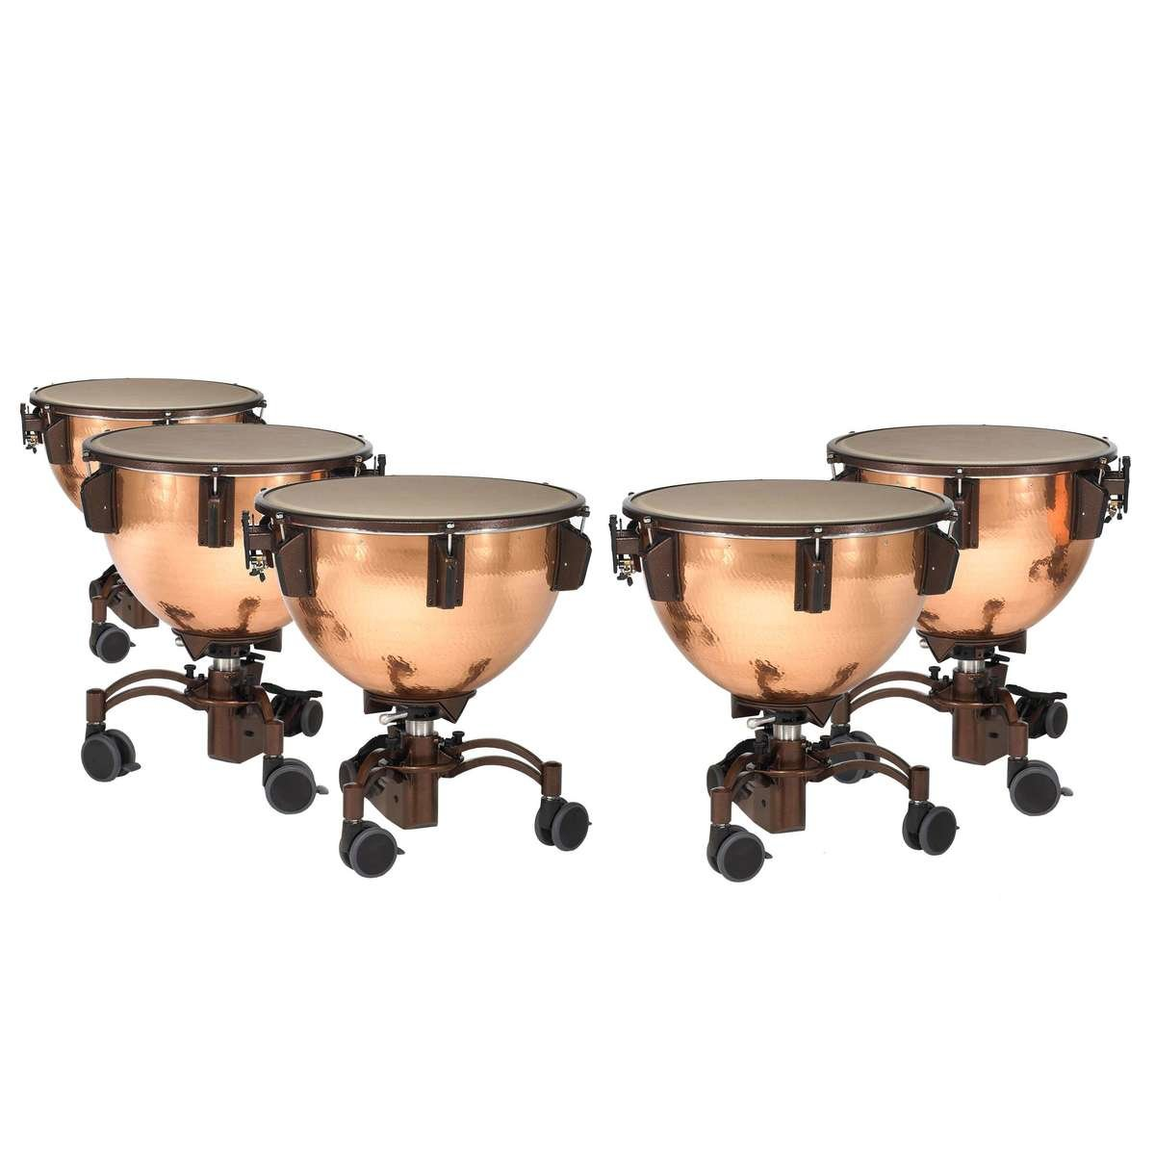
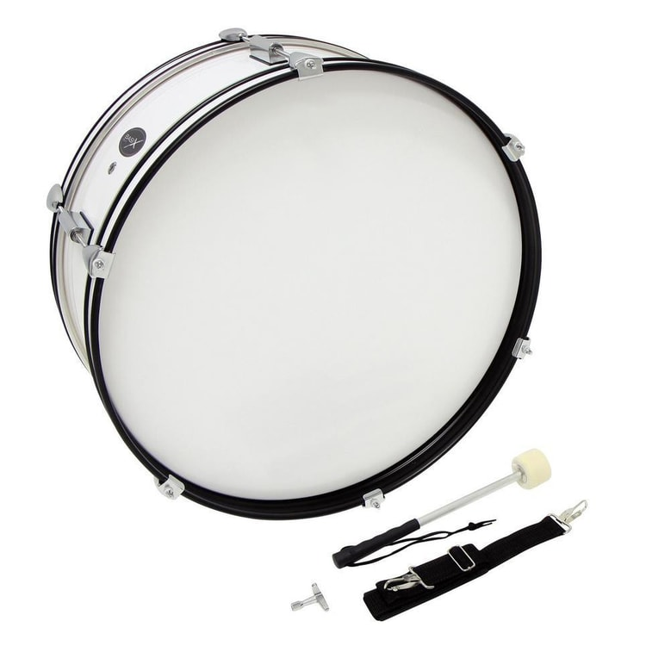
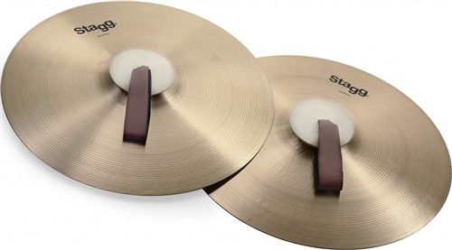
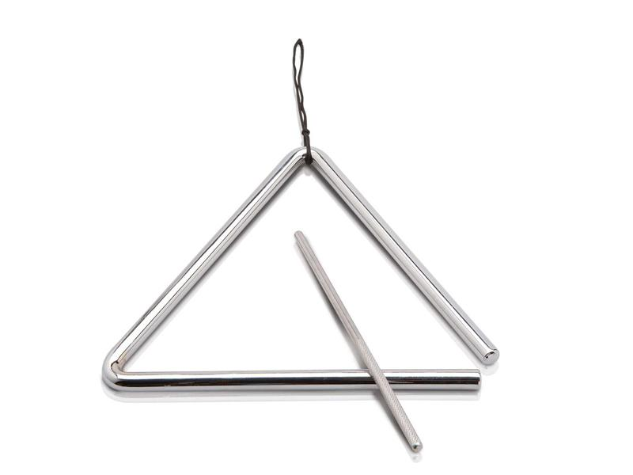
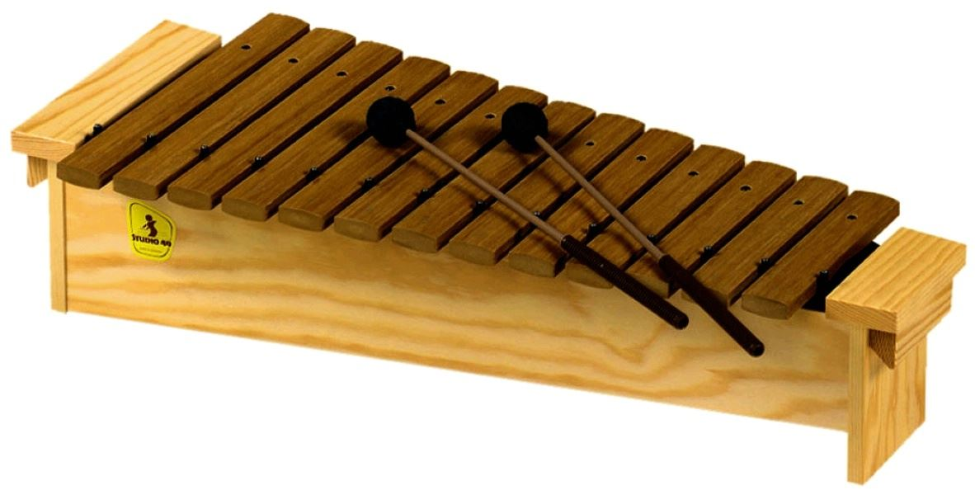
2. Schlaginstrumente
die Pauke, der Triangel, die Große Trommel, Becken, das Xylophon, die Glocke, der Carillon

Slide 12
3. Saiteninstrumente
Tasteninstrumente
Zupfinstrumente
Streicheninstrumente

Slide 13
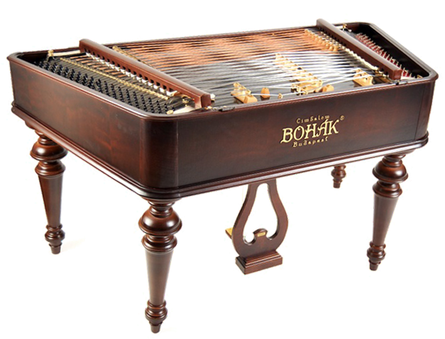
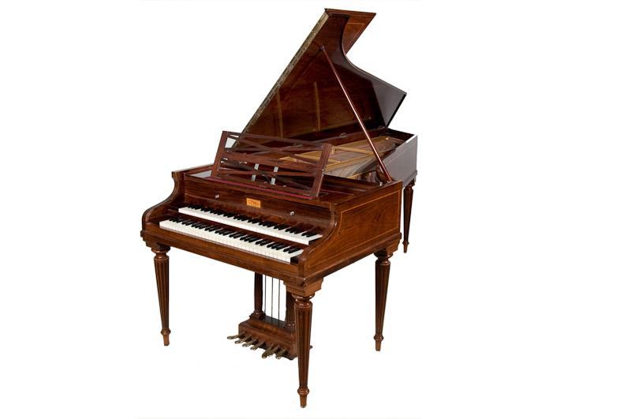
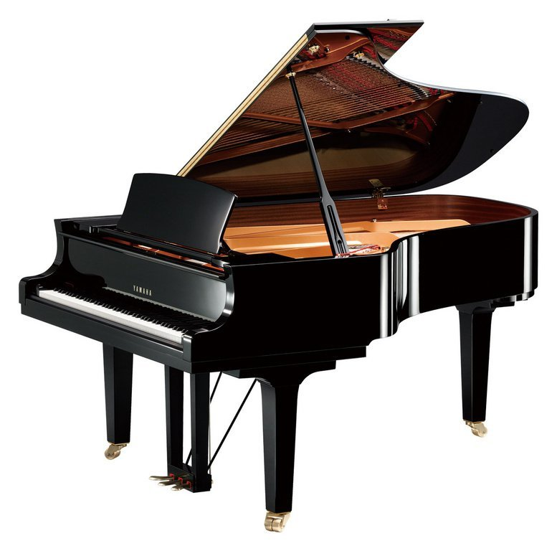
Tasteninstrumente
das Klavier, das Zymbal, das Cembalo
Fichte
Linde

Slide 14
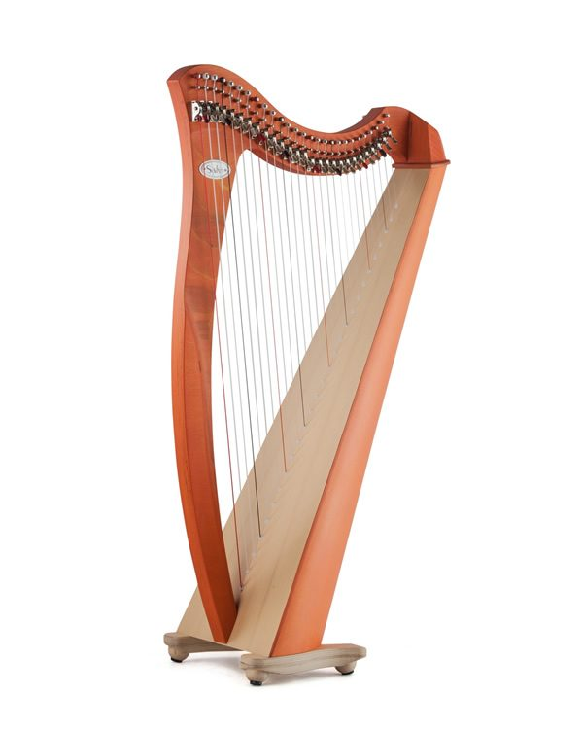
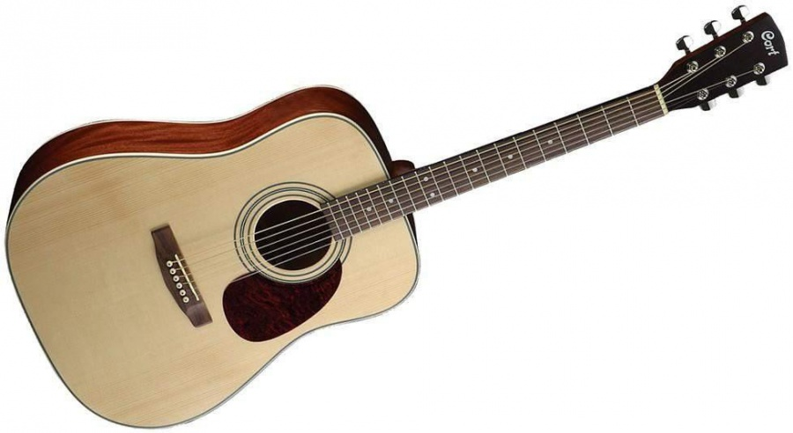
b) Zupfinstrumenten
die Gittare
Fichte
Zeder
Rosenholz
Mahagoni
Ahorn
die Harfe
Ahorn

Slide 15
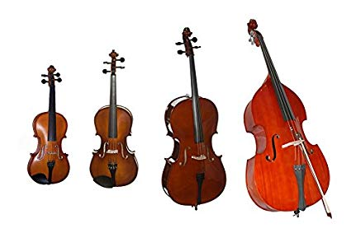
c) Streicheninstrumente
die Violine, die Bratsche, das Violoncello, der Kontrabass
Fichte
Ahorn
Ebenholzbaum
Kirsche
Birnbaum
Pappel

Slide 16
Warum gehört Saxophon zu den hölzernen Musikinstrumenten?
Welche Arten von Blasinstrumenten gibt es?
Welches Musikinstrument hat zwei Rohrbläte?

Slide 17
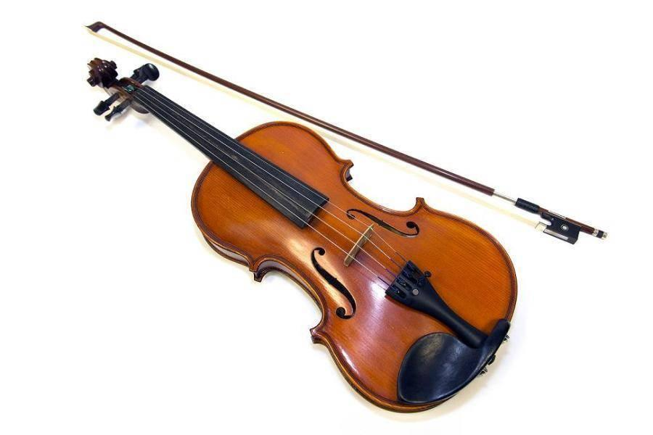
Erkennst du diese Musikinstrumente?

Slide 18
die Ende

